Slide 1



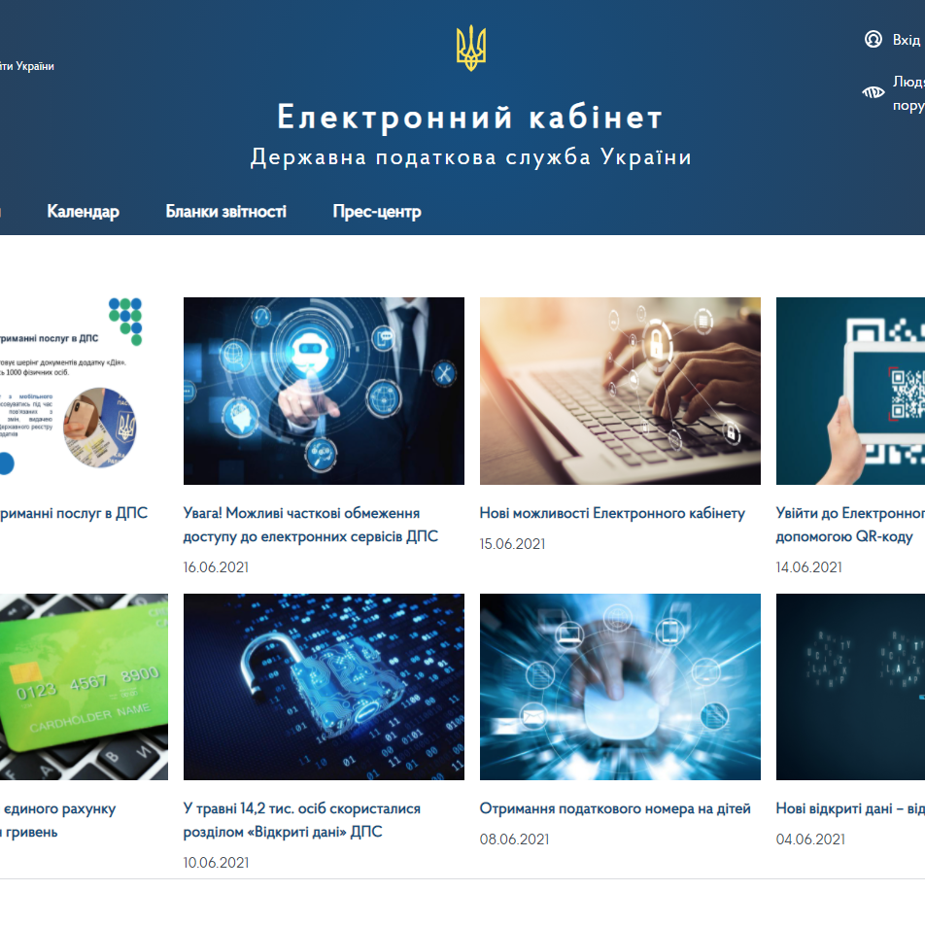
ПОСЛУГИ ЕЛЕКТРОННОГО КАБІНЕТУ

Slide 2

Нормативно-правове регулювання
Податковий кодекс України
(стаття 42¹. Електронний кабінет)
Наказ Міністерства фінансів України від 14.07.2017 № 637
«Про затвердження Порядку функціонування Електронного кабінету», зареєстровано в Міністерстві юстиції України 01 серпня 2017 року за № 942/30810 (зі змінами)
ІТС «Електронний кабінет» запроваджено з 01.01.2018.
Створено комплексну систему захисту інформації з підтвердженою відповідністю.
Вхід: за адресою cabinet.tax.gov.ua або через офіційний вебпортал ДПС

Slide 3

Користувачі приватної частини Е-кабінету
 | Станом на
 | 01.03.2017 | 01.01.2018 | 01.01.2019 | 01.01.2020 | 01.01.2021 | 01.07.2021
Кількість користувачів приватної частини Е-кабінету | 340 933 | 787 697 | 1 329 362 | 1 906 883 | 2 601 622 | 3 170 022
Юридичних осіб | 104 291 | 244 190 | 381 350 | 479 372 | 566 857 | 631 808
Фізичних осіб-підприємців | 202 907 | 396 044 | 689 309 | 995 728 | 1 379 944 | 1 686 576
Громадян | 33 735 | 147 463 | 258 603 | 431 783 | 654 821 | 851 638
Динаміка кількості користувачів
приватної частини Е-кабінету

Slide 4


Функціональні частини Е-кабінету
ВІДКРИТА (ЗАГАЛЬНОДОСТУПНА)
Вхід без ідентифікації користувача
ПРИВАТНА ЧАСТИНА (ОСОБИСТИЙ КАБІНЕТ)
Ідентифікація користувача
Вхід до приватної частини Е-кабінету
з використанням кваліфікованого електронного підпису (КЕП) будь-якого надавача електронних довірчих послуг
ідентифікація через id.gov.ua (MobileID, BankID)
за допомогою мобільного застосунку «Дія»

Slide 5
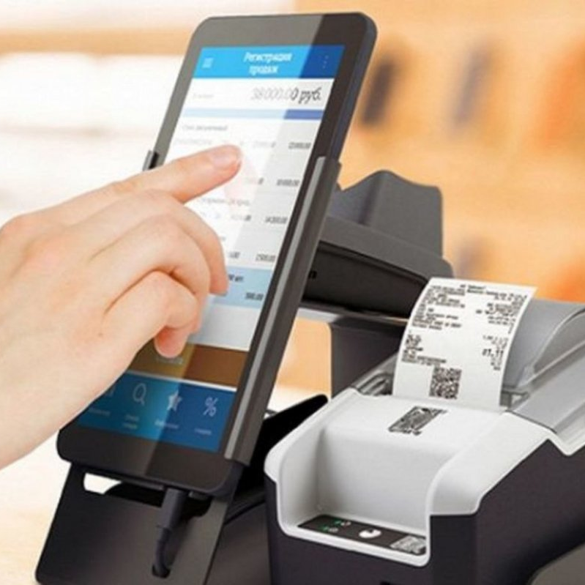
Найпопулярніші сервіси Е-кабінету
ДОСТУП ДО РЕЄСТРІВ (понад 12 реєстрів)
ДОСТУП ДО ОСОБИСТОЇ ІНФОРМАЦІЇ
Е-ЧЕК (пошук фіскального чека)
ПОДАННЯ ТА РЕЄСТРАЦІЯ ЕЛЕКТРОННИХ ДОКУМЕНТІВ
СЕРВІСИ СИСТЕМ ЕЛЕКТРОННОГО АДМІНІСТРУВАННЯ (СЕА ПДВ та СЕА РПСЕ)
ЕК ФІЗИЧНІ ОСОБИ

Slide 6
Сервіси відкритої (загальнодоступної) частини Е- кабінету
перегляд інформації з загальнодоступних реєстрів (дані про взяття на облік платників податків; дані реєстру платників ПДВ; дані реєстру страхувальників; дані реєстру платників єдиного податку; дані реєстру платників акцизного податку з реалізації пального; дані реєстру неприбуткових установ та організацій тощо);
пошук фіскального чека;
пошук акцизної марки;
перегляд зацікавленими особами довідок про відсутність заборгованості;
ознайомлення з бланками податкової звітності;
отримання інформації про граничні терміни сплати податків, зборів, обов’язкових платежів;
отримання контактів і адрес діючих центрів обслуговування платників;
ознайомлення з новинами ДПС;
ознайомлення з інструкцією користувача.

Slide 7
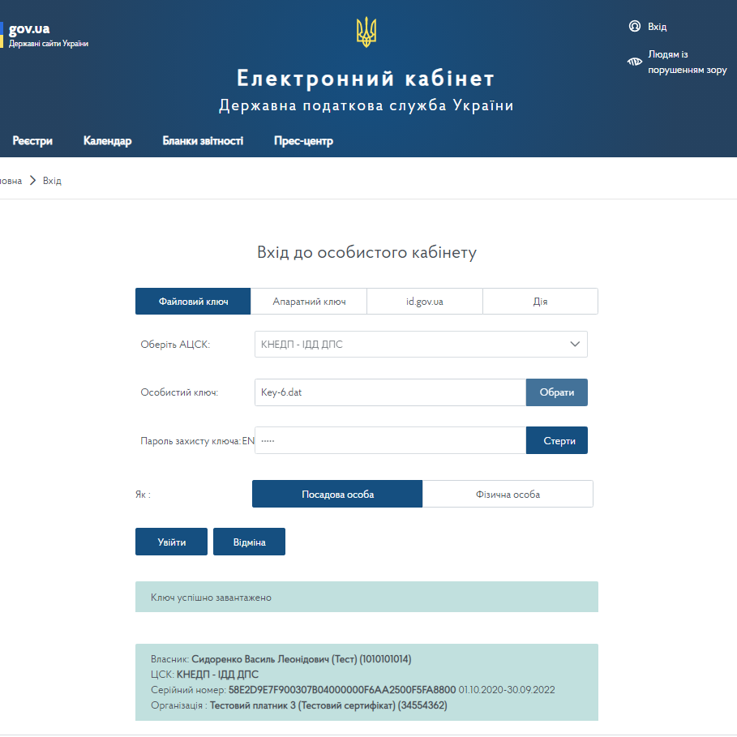
Вхід до приватної частини (особистого кабінету) Е-кабінету
Вхід до приватної частини (особистого кабінету) здійснюють:
керівник підприємства - директор (за даними Єдиного державного реєстру юридичних осіб, фізичних осіб - підприємців та громадських формувань)
бухгалтер (за даними заяви за ф. 1-ОПП)
уповноважена особа платника, якій делеговано право підпису податкових накладних, сервісних запитів, операцій та транзакцій системи електронного адміністрування ПДВ (СЕА ПДВ) та системи електронного адміністрування реалізації пального та спирту етилового (СЕА РПСЕ) тощо
фізична особа
посадова (уповноважена) особа державних органів, органів місцевого самоврядування, інших органів, підприємств та організацій з використанням електронного підпису, отриманого такими посадовими особами для виконання прав та обов’язків, покладених на них відповідними органами

Slide 8
Загальні сервіси приватної частини (особистого кабінету) Е-кабінету
перегляд особистої інформації (реєстраційних та облікових даних)
перегляд стану розрахунків з бюджетом
надсилання в електронному вигляді листів
надсилання в електронному вигляді сервісних запитів за встановленими формами та отримання інформації
подання в електронному вигляді податкової та статистичної звітності
перегляд раніше поданої звітності
перегляд квитанцій про приймання та обробку податкової звітності, інформаційних повідомлень, кореспонденції тощо
опис існуючих АРІ функціоналу Електронного кабінету

Slide 9

Сервіси для платників ПДВ
подання в електронному вигляді повідомлень, скарг на рішення Комісії ДПС про відмову у реєстрації податкових накладних/розрахунків коригування в ЄРПН;
реєстрація податкових накладних/розрахунків коригування
доступ до даних ЄРПН
сервіси системи електронного адміністрування ПДВ
розрахунок суми перевищення та результату порівняння даних податкової звітності з ПДВ та ЄРПН,
перелік операцій, зареєстрованих в СЕА ПДВ,
перелік всіх операцій з ПДВ-рахунком (тип транзакції, загальна сума поповнення рахунку, списання коштів з рахунку, заборгованість тощо)

Slide 10
аналітичні сервіси системи автоматизованого моніторингу відповідності податкової накладної/розрахунку коригування оцінки ступеня ризиків
показник D (навантаження за останні 12 календарних місяців)
показник Р (сума ПДВ зазначена у зареєстрованих ПН/РК в ЄРПН у звітному періоді)
показники Позитивної податкової історії (ППІ)
інформація щодо відповідності платника ПДВ критеріям ризиковості

Slide 11
Сервіси для платників акцизного податку
реєстрація акцизних накладних/розрахунків коригування
доступ до даних ЄРАН
сервіси системи електронного адміністрування реалізації пального та спирту етилового
перелік операцій, зареєстрованих в СЕА РПСЕ
перелік всіх операцій з ПДВ-рахунком (тип транзакції, загальна сума поповнення рахунку, списання коштів з рахунку, заборгованість тощо)
перелік акцизних складів та інформації щодо обладнання акцизного складу
результат зіставлення показників обсягів обігу та залишків пального та показників обсягів обігу спирту етилового

Slide 12

Сервіси для фізичних осіб (громадян) в Е-кабінеті
перегляд інформації про реєстраційні дані, дані про об’єкти оподаткування
перегляд податкових повідомлень – рішень щодо сум нарахованих податкових зобов’язань по податку на нерухоме майно, відмінне від земельної ділянки, транспортного податку та плати за землю
подання декларації про майновий стан і доходи
отримання відомостей про суми виплачених доходів з ДРФО
подання заяв за ф. № 1ДР, ф. № 5ДР, копій документів
сплата податків, зборів, платежів

Slide 13

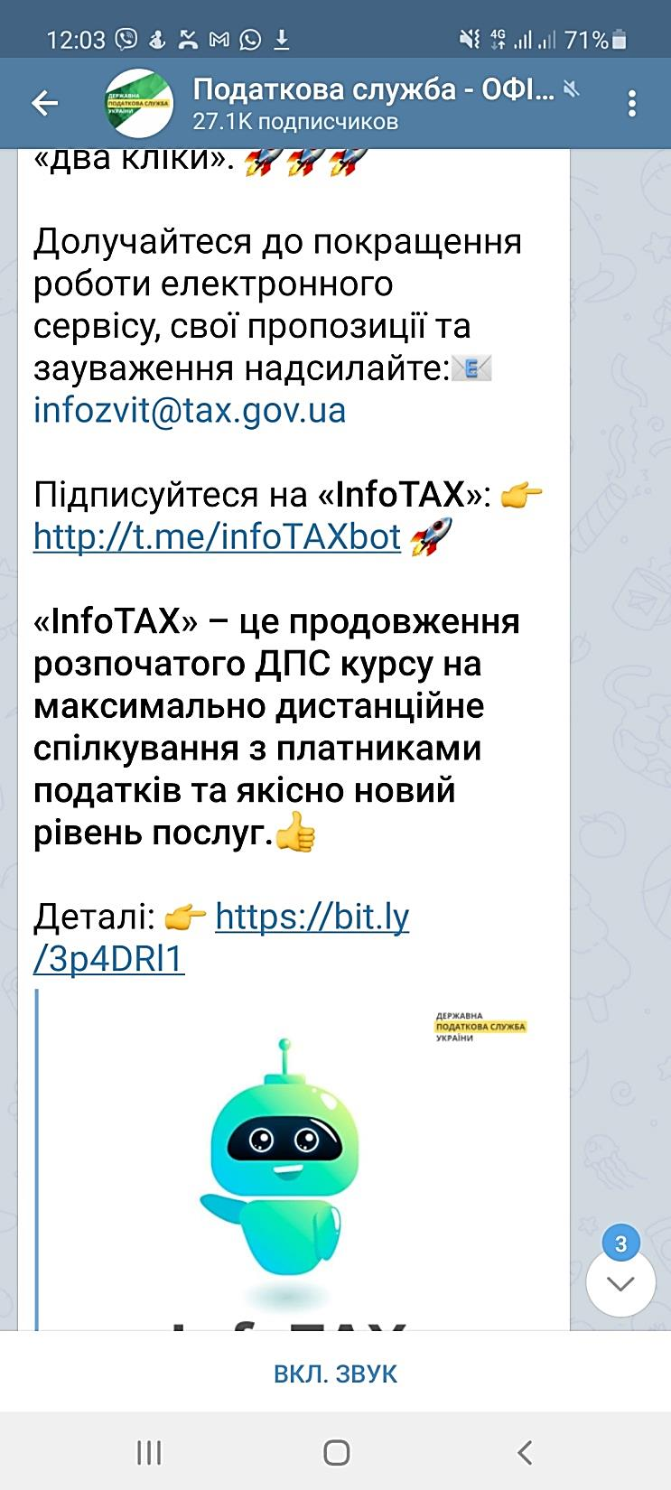
Електронний сервіс InfoTax
реєстраційні та облікові дані;
стан розрахунків з бюджетом;
результати обробки документів (квитанції);
виникнення податкового боргу;
терміни подання звітності та сплати податків (податковий календар);
дані з СЕА ПДВ та СЕА РПСЕ
податкові накладні/розрахунки коригування
дані автоматизованого моніторингу відповідності податкової накладної/розрахунку коригування оцінки ступеня ризиків
Користувачі
01.01.2021 12 тис.
01.07.2021 36 тис.

